Slide 1
Chủ đề 1: NGUYÊN TỬ. NGUYÊN TỐ HÓA HỌC
BÀI 1: NGUYÊN TỬ
CẤU TRÚC BÀI HỌC
I. NGUYÊN TỬ LÀ GÌ?
II. CẤU TẠO NGUYÊN TỬ
1. Vỏ nguyên tử.
2. Hạt nhân nguyên tử
III. SỰ CHUYỂN ĐỘNG CỦA ELECTRON TRONG NGUYÊN TỬ
IV. KHỐI LƯỢNG NGUYÊN TỬ

Slide 2
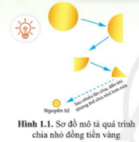
BÀI 1: NGUYÊN TỬ
Câu hỏi khởi động ( Hoạt động cá nhân)
Câu 1: Khoảng năm 440 trước Công Nguyên, nhà triết học Hy Lạp, Đê-mô-crit (Democritus) cho rằng: nếu chia nhỏ nhiều lần một đồng tiền vàng cho đến khi “không thể phân chia được nữa”, thì sẽ được một loại hạt gọi là nguyên tử. (“Nguyên tử” trong tiếng Hy Lạp là atomos, nghĩa là “không chia nhỏ hơn được nữa”). Vậy nguyên tử có phải là hạt nhỏ nhất không?
Nguyên tử là hạt nhỏ nhất vì nó không chia nhỏ hơn được nữa.

Slide 3
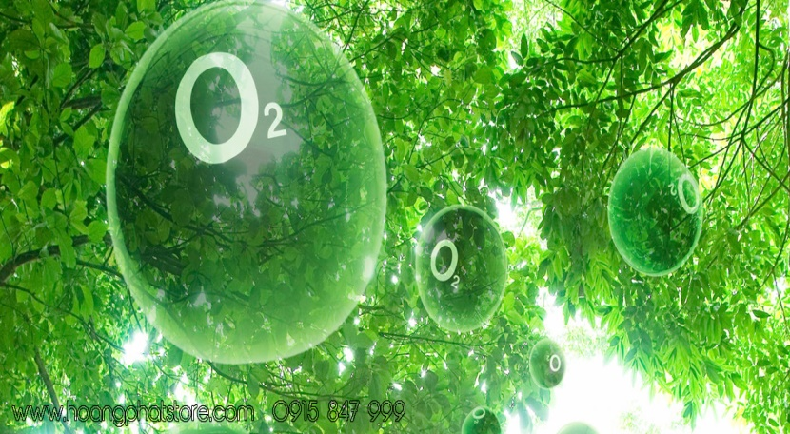
BÀI 1: NGUYÊN TỬ
I. NGUYÊN TỬ LÀ GÌ?
Tiết 1
Câu hỏi thảo luận ( Hoạt động cặp đôi)
Câu 2: Hãy cho biết nguyên tử là gì?
Nguyên tử là những hạt cực kì nhỏ bé, không mang điện, cấu tạo nên chất.
Câu 3: Kể tên hai chất có chứa nguyên tử oxygen mà em biết.
Hai chất có chứa nguyên tử oxygen là khí oxygen, nước..

Slide 4
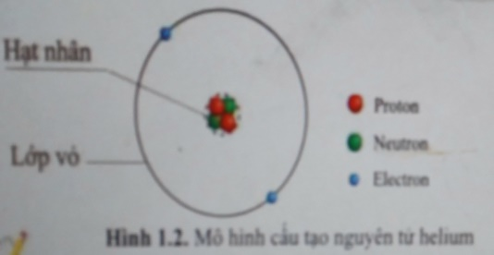
BÀI 1: NGUYÊN TỬ
II. CẤU TẠO NGUYÊN TỬ
1. Vỏ nguyên tử.
Câu hỏi thảo luận ( Hoạt động cặp đôi)
Câu 4: Quan sát hình 1.2 Hãy cho biết vỏ nguyên tử cấu tạo từ những hạt gì?
Vỏ nguyên tử cấu tạo bởi các hạt electron
Vỏ nguyên tử được cấu tạo từ các electron chuyển động xung quanh hạt nhân.
 Electron kí hiệu là e và có điện tích qui ước -1.

Slide 5
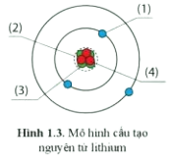
BÀI 1: NGUYÊN TỬ
II. CẤU TẠO NGUYÊN TỬ
2. Hạt nhân nguyên tử.
Câu hỏi thảo luận ( Hoạt động cặp đôi)
Câu 5: Quan sát hình 1.2 Hãy cho biết hạt nhân nằm ở đâu trong nguyên tử, hạt nhân được cấu tạo bởi những hạt nào? So sánh kích thước của hạt nhân so với kích thước của nguyên tử?
Hạt nhân nằm ở tâm của nguyên tử. Hạt nhân được cấu tạo bởi proton (p) và neutron (n). Hạt nhân có kích thước rất nhỏ so với kích thước của nguyên tử
Câu 6: Quan sát hình 1.3 và hoàn thành thông tin chú thích các thành phần trong cấu tạo nguyên tử lithium.
(1) Electron (2) Hạt nhân
(3) Neutron (4) Proton

Slide 6
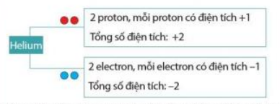
BÀI 1: NGUYÊN TỬ
II. CẤU TẠO NGUYÊN TỬ
2. Hạt nhân nguyên tử.
Câu hỏi thảo luận ( Hoạt động cặp đôi)
Câu 7: Trong các hạt cấu tạo nên nguyên tử:
a) Hạt nào mang điện tích âm?
b) Hạt nào mang điện tích dương?
c) Hạt nào không mang điện?
a) Hạt electron, kí hiệu là e, mang điện tích âm.
b) Hạt proton, kí hiệu là p, mang điện tích dương.
c) Hạt neutron, kí hiệu là n, không mang điện.
Câu 8: Điện tích của nguyên tử helium bằng bao nhiêu?( biết helium có 2 proton)
Điện tích của nguyên tử helium bằng 0

Slide 7
BÀI 1: NGUYÊN TỬ
II. CẤU TẠO NGUYÊN TỬ
2. Hạt nhân nguyên tử.
 Hạt nhân được cấu tạo bởi proton (p) và neutron (n).
 Proton kí hiệu là p và có điện tích qui ước +1.
 Neutron kí hiệu là n và không mang điện.

Slide 8
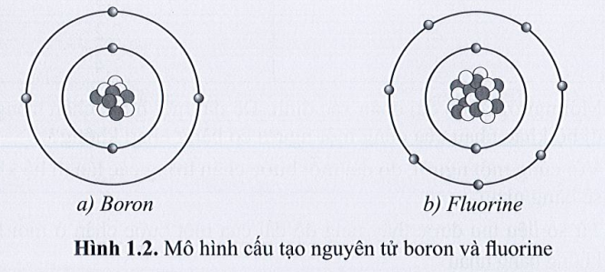
Vận dụng: Quan sát hình 1.2, cho biết số proton, neutron, electron và điện tích hạt nhân của mỗi nguyên tử ?
Nguyên tử Boron có: 5p, 6n, 5e | Nguyên tử Fluorine có: 9e, 10n, 9p

Slide 9
Nhiệm vụ về nhà
- Nhiệm vụ 1:GV yêu cầu học sinh vẽ sơ đồ tư duy của nội dung đã học
- Nhiệm vụ 2: Làm các bài tập 1.1, 1.3, 1.4, 1.5 sách bài tập KHTN 7- Cánh diều

Slide 10
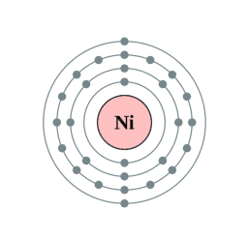
Tiết 2
KIỂM TRA BÀI CŨ
Câu 1: Em hãy trình bày khái niệm nguyên tử? Cấu tạo nguyên tử gồm mấy phần? Mỗi phần gồm các loại hạt gì? (3đ-3đ-4đ)
Câu 2: Vì sao nguyên tử trung hòa về điện? (4đ) Câu 3: Cho biết số lượng các loại hạt trong nguyên tử dưới đây? (6đ)

Slide 11
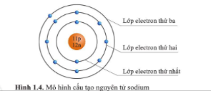
BÀI 1: NGUYÊN TỬ
III. SỰ CHUYỂN ĐỘNG CỦA ELECTRON TRONG NGUYÊN TỬ.
Câu hỏi thảo luận ( Hoạt động cặp đôi)
Câu 9: Quan sát hình 1.4, hãy cho biết nguyên tử sodium(Na) có bao nhiêu lớp electron. Mỗi lớp có bao nhiêu electron? Từ đo rút ra kết luận về cấu tạo vỏ nguyên tử
Nguyên tử sodium có 3 lớp electron.
- Lớp thứ nhất (lớp trong cùng) có 2 electron.
- Lớp thứ hai có 8 electron.
- Lớp thứ ba có 1 electron.
-Trong nguyên tử, các electron được xếp thành từng lớp
- Mỗi lớp có số electron tối đa xác định, như lớp thứ nhất có tối đa 2 electron, lớp thứ hai có tối đa 8 electron…

Slide 12
Kết luận: - Trong nguyên tử, các electron được sắp xếp thành từng lớp - Mỗi lớp có số electron tối đa xác định, như lớp thứ nhất có tối đa 2 electron, lớp thứ hai có tối đa 8 electron….

Slide 13
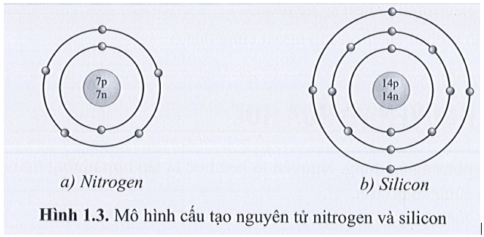
Vận dụng
Quan sát hình ảnh mô tả cấu tạo nguyên tử nitrogen (N) và silicon (Si) (hình
1.3), cho biết mỗi nguyên tử đó có bao nhiêu lớp electron và số electron trên
mỗi lớp electron đó.

Slide 14
Vận dụng
Biết hạt nhân nguyên tử Aluminium (Al) có 13proton và 14 neutron. Em hãy
xác định số hạt electron có trong nguyên tử này và vẽ mô hình cấu tạo
nguyên tử Aluminium?

Slide 15
Nhiệm vụ về nhà
- Nhiệm vụ 1:GV yêu cầu học sinh thuộc nội dung mô tả trong mô hình nguyên tử Rutherford – Bohr
- Nhiệm vụ 2: Xem trước nội dung phần IV: Khối lượng nguyên tử, nghiên cứu các bài 1.8 -1.11 sách BT KHTN 7- CD trang 6

Slide 16
Ai nhanh trí?
Tiết 3
Câu 1: hạt mang điện dương trong nguyên tử là
electron B. neutron C. proton và electron D. Proton
Câu 2: Nguyên tử oxygen có 8 hạt proton trong hạt nhân. Số hạt mang điện tích trong nguyên tử oxygen là:
A. 8. B. 4. C. 16. D. 12.

Slide 17
Câu 3: Có các phát biểu sau về nguyên tử
a) Điện tích của hạt proton bằng điện tích hạt electron
b) Khối lượng hạt proton bằng khối lượng hạt electron
c) Khối lượng nguyên tử tập trung chủ yếu ở hạt nhân
d) Khoảng không gian giữa vỏ nguyên tử và hạt nhân là một vùng trống rỗng
e) Trong cùng 1 nguyên tử luôn có hạt proton bằng số hạt electron
Số phát biểu sai là:
A. 4 B. 3 C. 2 D. 1

Slide 18
Câu 4: Chọn phát biểu đúng về electron.
A. Một electron có khối lượng lớn hơn một proton và mang điện tích âm.
B. Một electron có khối lượng nhỏ hơn một proton và mang điện tích âm.
C. Một electron có khối lượng nhỏ hơn một neutron và không mang điện tích.
D. Một electron mang điện tích dương và có khối lượng lớn hơn một neutron.
Câu 5: Hạt nhân gồm có hạt
A. proton B. neutron và electron
C. proton và electron D. proton và neutron

Slide 19
BÀI 1: NGUYÊN TỬ
IV. KHỐI LƯỢNG CỦA NGUYÊN TỬ
Câu hỏi thảo luận ( Hoạt động cặp đôi)
Câu 10: Khối lượng của nguyên tử được tính bằng đơn vị nào?
Khối lượng của nguyên tử được tính bằng đơn vị khối lượng nguyên tử, kí hiệu là amu. 1 amu = 1,6605.10⁻²⁴ g.
Câu 11: Trong ba loại hạt tạo nên nguyên tử, hạt nào có khối lượng nhỏ nhất? Vì sao?
Proton và neutron đều có khối lượng xấp xỉ bằng 1 amu.
Khối lượng của electron là 0,00055 amu.
⇒ Hạt electron có khối lượng nhỏ nhất.
Câu 12: Tính khối lượng guyên tử của nguyên tố oxygen (Biết nguyên tử oxygen có 8 proton và 8 neutron)
Khối lượng của một nguyên tử oxygen là: 8.1 + 8.1 = 16 (amu)

Slide 20
0
BÀI 1: NGUYÊN TỬ
IV. KHỐI LƯỢNG CỦA NGUYÊN TỬ
 Đơn vị khối lượng nguyên tử là amu. 1 amu = 1,6605.10⁻²⁴ g.
 Khối lượng của nguyên tử bằng tổng khối lượng của proton, neutron và electron.
 proton và neutron đều có khối lượng xấp xỉ 1 amu. Khối lượng electron 0,00055 amu.

Slide 22
VẬN DỤNG
Câu 13: Trong tự nhiên, argon có các đồng vị ${40}_{Ar}$, ${38}_{Ar}$, ${36}_{Ar}$chiếm tương ứng khoảng 99,604%, 0,063% và 0,333% số nguyên tử. Tính nguyên tử khối trung bình của Ar.
Nguyên tử khối trung bình của argon là: =$\frac{\begin{aligned}40. 99,604+38.0,063+36.0,333 \\ \end{aligned}}{99,604+0,063+0,333}$
= 39,99

Slide 23
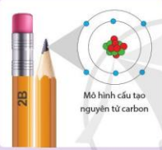
VẬN DỤNG
Câu 14: Ruột bút chì thường được làm từ than chì và đất sét. Than chì được cấu tạo từ các nguyên tử carbon.
a) Hãy nêu tên và số lượng các hạt tương ứng trong hình vẽ mô tả cấu tạo nguyên tử carbon.
b) Em hãy tìm hiểu ý nghĩa của các kí hiệu HB, 2B và 6B được ghi trên một số loại bút chì.

Slide 24
TRẢ LỜI
a) Trong nguyên tử carbon có: 6 electron (màu xanh nước biển), 6 proton (màu đỏ), 6 neutron (màu xanh lá cây).
b) Khối lượng nguyên tử carbon là: 6 +6 =12amu
c)Một thang phân loại có ghi trên thân bút chì bao gồm từ: 9B, 8B, 7B, 6B, 5B, 4B, 3B, 2B, B, HB, F, H, 2H, 3H, 4H, 5H, 6H, 8H, 9H.
Trong đó:
H là viết tắt của Hard (cứng)
B viết tắt cho từ Black
F là Fine có thể gọt rất nhọn mà không làm gãy đầu chì (loại bút này rất hiếm gặp).
Trong dãy trên, đi từ trái qua phải độ cứng tăng dần đồng thời độ đen càng ít đi (nhạt dần). Các bút chì black (B) là màu đen đậm nhất tỉ lệ nghịch với độ cứng, độ cứng càng nhiều thì độ đen càng ít đi.

Slide 25
LUYỆN TẬP
TiếT 4
Câu 14: Hoàn thành thông tin trong bảng sau
Nguyên tử | proton | Số neutron | Số electron | Điện tích hạt nhân
Hydrogen | 1 | 0
Phosphorus |  | 16 |  | +15
Iron |  | 30 |  | +26
Potasium | 19 | 20
Nguyên tử | proton | Số neutron | Số electron | Điện tích hạt nhân
Hydrogen | 1 | 0 | 1 | +1
Phosphorus | 15 | 16 | 15 | +15
Iron | 26 | 30 | 26 | +26
Potasium | 19 | 20 | 19 | +19

Slide 26
LUYỆN TẬP
Câu 15: Cho biết nguyên tử sulfur có 16 electron. Hỏi nguyên tử sulfur có bao nhiêu proton? Hãy chứng minh nguyên tử sulfur trung hòa về điện.
Nguyên tử sulfur (lưu huỳnh) có: Số electron = số proton = 16
+ 16 electron, mỗi electron có điện tích -1 ⇒ Tổng số điện tích: -16
+ 16 proton, mỗi proton có điện tích +1 ⇒ Tổng số điện tích: +16
Tổng điện tích trong nguyên tử sulfur (lưu huỳnh) bằng 0. Nên nguyên tử sulfur (lưu huỳnh) trung hòa về điện.

Slide 27
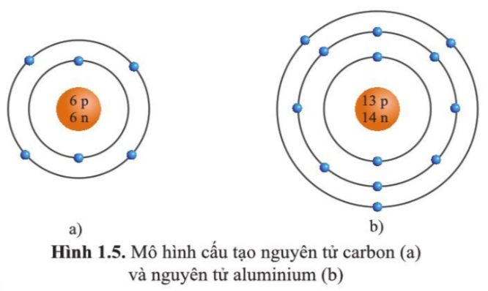
LUYỆN TẬP
Câu 16: Quan sát hình vẽ mô tả cấu tạo nguyên tử carbon và aluminium (hình 1.5), hãy cho biết mỗi nguyên tử đó có bao nhiêu lớp electron và số electron trên mỗi lớp electron đó.
Trong nguyên tử carbon có 2 lớp electron.
- Lớp thứ nhất (lớp trong cùng) có 2 electron.
- Lớp thứ hai có 4 electron.
Trong nguyên tử aluminium có 3 lớp electron.
- Lớp thứ nhất (lớp trong cùng) có 2 electron.
- Lớp thứ hai có 8 electron.
- Lớp thứ ba có 3 electron.

Slide 28
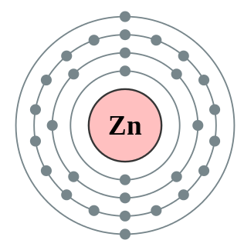
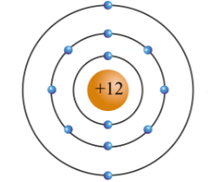
LUYỆN TẬP
Câu 17: Quan sát hình 1.5 biết số Neutron của Magnesium là 12, của Zinc là 35
a) Số proton, electron trong mỗi
nguyên tử Magnesium và Zinc
Trong nguyên tử Magnesium có 12 proton; 12 electron.
Trong nguyên tử Zinc có 30 proton; 30 electron
b) Khối lượng nguyên tử ( tính theo amu) của Magnesium và Zinc. khối lượng của một nguyên tử carbon là:
12.1 + 12.1 = 24 (amu)
khối lượng của một nguyên tử Zinc là:
30.1 + 35.1 = 65 (amu)

Slide 29
LUYỆN TẬP
Câu 18: Nguyên tử Beryllium và Calcium có số electron lần lượt là 4 và 20. Hãy cho biết nguyên tử Beryllium và Calcium có bao nhiêu lớp electron và có bao nhiêu electron ở lớp ngoài cùng.
Đối với nguyên tử Beryllium có 4 e được sắp xếp vào 2 lớp.
+ Lớp thứ nhất có 2 electron.
+ Lớp thứ 2 có 2 electron.
⇒ Nguyên tử nitrogen có 2 electron ở lớp ngoài cùng.
- Đối với nguyên tử Calcium có 20 e được sắp xếp vào 3 lớp.
+ Lớp thứ nhất có 2 electron.
+ Lớp thứ hai có 8 electron.
+ Lớp thứ ba có 10 electron.
⇒ Nguyên tử silicon có 10 electron lớp ngoài cùng.

Slide 30
Câu 19: Tổng số proton, neutron và electron của nguyên tử X là 46. Trong đó số hạt
mang điện nhiều hơn số hạt không mang điện là 14.
a) Tính số proton, số neutron, số electron của nguyên tử X.
b) Tính khối lượng nguyên tử X.
c) Cho biết nguyên tử X có bao nhiêu lớp electron và chỉ ra số electron trên mỗi lớp.
Câu 20: Tổng số proton, neutron và electron của nguyên tử X là 10.
nguyên tử X, số neutron lớn hơn số electron và nhỏ hơn 1,5 lần số electron.
Xác định số proton, số neutron, số electron của nguyên tử X. Biết trong
b) Xác định số đơn vị điện tích hạt nhân của X.
c) Tính khối lượng nguyên tử X.
d) Cho biết nguyên tử X có bao nhiêu lớp electron và xác định số electron
Bài 21: Khối lượng của nguyên tử A là 3 amu.
Xác định số proton, số neutron và số electron của nguyên tử A, biết
trong A, số electron nhỏ hơn số neutron.
b) Cho biết số electron lớp ngoài cùng của A.

Slide 31
Nhiệm vụ về nhà
- Nhiệm vụ 1: Hệ thống hóa kiến thức đã học
- Nhiệm vụ 2: Xem trước nội dung bài: Nguyên tố hóa học

